Slide 1
Зоопарки ленинградской области

Slide 2
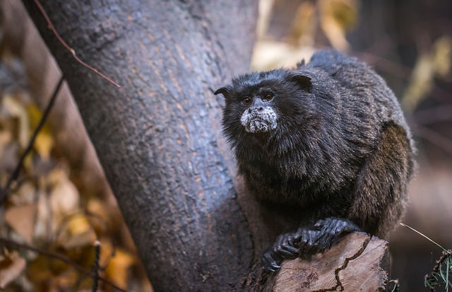
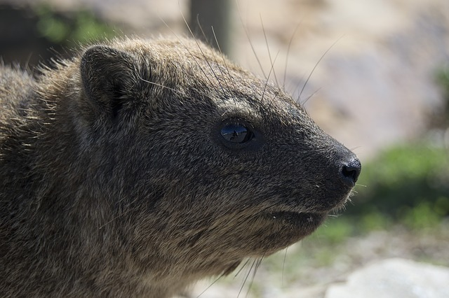
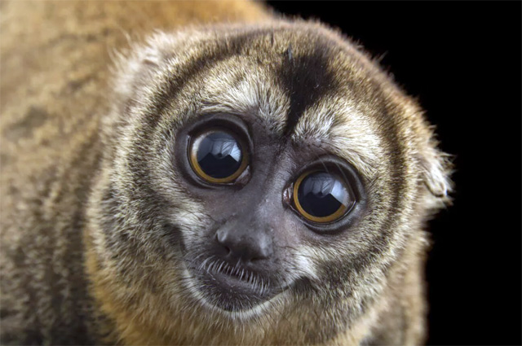
Игра: Что за животное?
В)
-Даман капский
Заподозрить дамана в родстве со слоном — невозможно. Но попробуйте не согласиться с генетиками! Ведущие специалисты установили, что примерно 60 млн лет назад у современных хоботных и капского дамана был общий предок. С тех пор слоны, сирены и ламантины значатся в списке гостей на свадьбу в качестве ближайших родственников. До середины 19 века дамана относили к отряду грызунов, и лишь после он стал отдельным видом.
A)
Б)

Slide 3
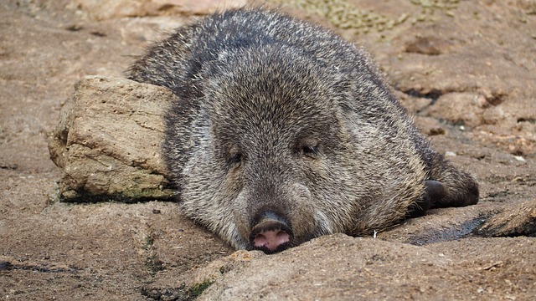
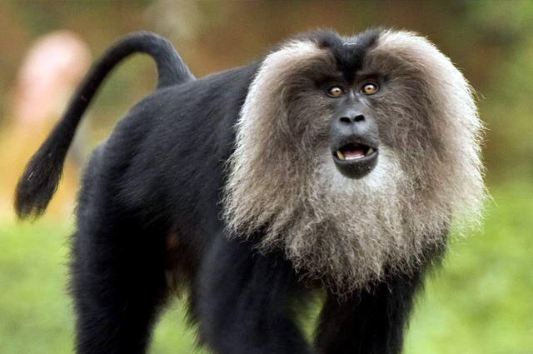
2. Кто это?
-Пекари ошейниковый
В стадах пекари авторитет вожака нерушим. Если кто-то из самцов хочет оспорить главенство в стаде, он просто уходит и собирает свою компанию.
В 2007 году был открыт новый вид этих животных – гигантский пекари. Они до сих пор практически не изучены.
Пекари очень любят фотографироваться. Стоит навести на них фотоаппарат, они начинают позировать.
А)
Б)
В)

Slide 4
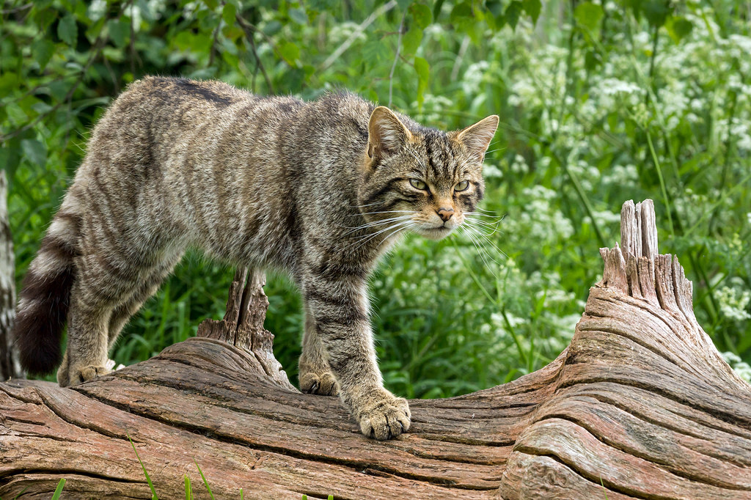
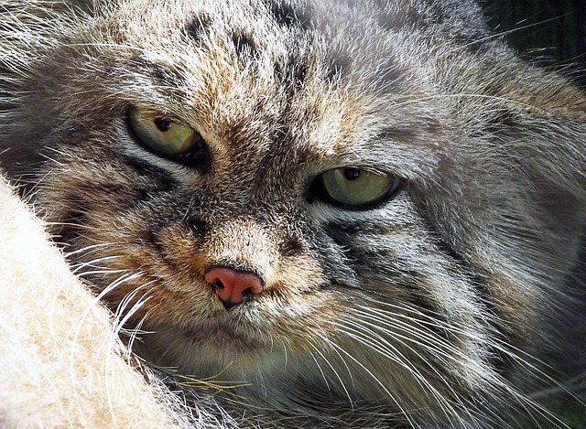
Кто это? -Манул забайкальский
В большинстве случаев манулы предпочитают избегать опасности. Но, если их загнать в угол, они дерутся, как бешеные росомахи, то есть до последнего.
По размерам манул сравним с обычной домашней кошкой. Весит он в среднем от 2 до 5 килограммов.
На один квадратный сантиметр тела у манула приходится до 9000 шерстинок.
А)
Б) В)

Slide 5
Игра: Как называется?
Видов тамаринов биологам известно более десяти, причём каждый из них отличается индивидуальными внешними признаками. Прежде всего это относится к окраске густого и мягкого меха, который может оказаться желтовато-бурым, чёрным или белым.Причём однотонными животные бывают редко, окрашенные спереди и сзади в разнообразные цвета. К тому же существуют и другие особенности тамаринов, по которым один вид таких обезьян можно отличить от другого.К примеру, лица этих животных могут быть, как совершенно безволосыми, так и густо заросшими волосами, покрывающими темя, виски, щёки и всё лицо. Существуют разновидности с бородой и усами, с цветастой порослью в области рта.
A) Гиббон белорукий
Б) Саймири обыкновенный
В) Тамарин буроголовый

Slide 6
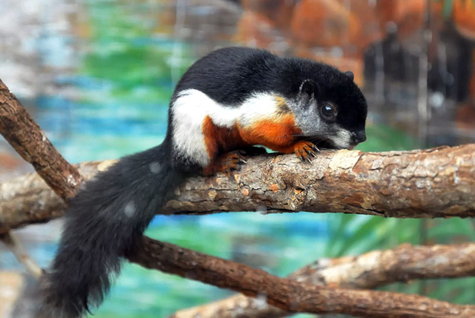
Белка Превоста также известна как трехцветная белка. Яркая контрастная окраска делает ее одним из самых эффектных видов беличьих, не зря ее латинское название рода Callosciurus переводится как «красивая белка». Распространен этот зверек в Юго-Восточной Азии: в Тайланде, Индонезии, Малайзии и на многих мелких островах. Средний вес белки Превоста около 400-500 г, длина тела 20-28 см, длина хвоста 15-25 см. У нее мягкий, не очень пушистый мех. Обитают эти грызуны в низменных тропических лесах на средней высоте и под куполом леса, где делают гнезда из веток и листьев или селятся в дуплах деревьев. Белки проявляют особую активность на рассвете и на закате. В пищу они употребляет почки, побеги, орехи, семена, фрукты (в частности, инжир), бутоны и цветки; в поисках пищи заходят на пальмовые плантации. Периодически белки Превоста поедают птичьи яйца, насекомых и личинки жуков. Как и наши обычные белки, они делают запасы пищи.
А)Саймири обыкновенный
Б) Белка Превоста
В) Кваква

Slide 7
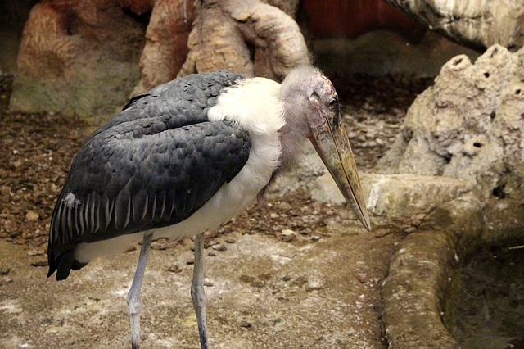
А) Марабу африканский Б) Гиббон белорукий
В) Кваква
На шее и голове у марабу нет перьев, только легкий пушок. Природа позаботилась о том, чтобы они не пачкали оперение, пока дербанят падаль.
Интересный факт - во время полета они не вытягивают шею, в отличие от сородичей, а наоборот вжимают в тело.
Местные жители считают, что птица несет одни беды и болезни, но это совсем не так.

Slide 8
В эти годы была заложена и добрая традиция Ленинградского зоопарка проводить тематические просветительные мероприятия для посетителей. С 1948 года организовывались Дни птиц, с конкурсами на создание лучшего скворечника и познавательными викторинами. С 1951 года к ним добавились и Новогодние праздники. Сегодня тематические мероприятия проводятся в зоопарке в среднем два раза в месяц, они посвящены разным памятным датам и животным в коллекции зоопарка.

Slide 9
ВЫ МОЛОДЦЫ!

